Slide 1


Projet Sortir.com
©Sortir.com - 2025
Ewen Fleury
Clement Maze
Matthieu Caillibot

Slide 2
Sommaire
©Sortir.com - 2025
1 Présentation du contexte
2 Présentation du projet
3 Conception
4 Gestion de projet
5 Présentation du code
6 Devops

Slide 3

1 Présentation du contexte
©Sortir.com - 2025
44 ans d’expérience
5 sites
2000 aprennants

Slide 4


1 Présentation du contexte
©Sortir.com - 2025
Ewen Fleury | Matthieu Caillibot | Clément Mazé

Slide 5

1 Présentation du contexte
©Sortir.com - 2025
Contexte | Dans le cadre d’une forte activité sur les différents sites de l’ENI, une application est envisagée afin de simplifier l’organisation des sorties groupées organisées par l’école.
Enjeux | L’application devra favoriser la communication et la coordination entre les acteurs de l’ENI pour optimiser la gestion des sorties sur l’ensemble des sites.
Objectifs | Créer une plateforme centralisée permettant : • La gestion complète des sorties (création, modification, suppression) • L’inscription et la désinscription des participants • Une meilleure visibilité sur les événements à venir
Critères d’acceptabilité | • Le produit doit répondre aux besoins définis dans le Dossier d’Analyse des Besoins (DAB) • Le lancement aura lieu après validation complète des tests fonctionnels et utilisateurs

Slide 6
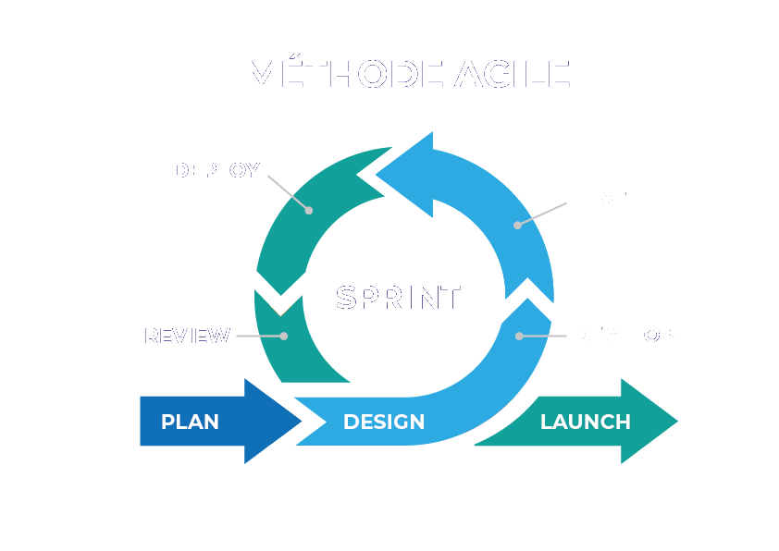
1 Présentation du contexte
©Sortir.com - 2025

Slide 7
©Sortir.com - 2025
3 Conception
Diagramme de cas d’utilisation
Diagramme MCD / MLD
Diagramme des classes
P

Slide 8
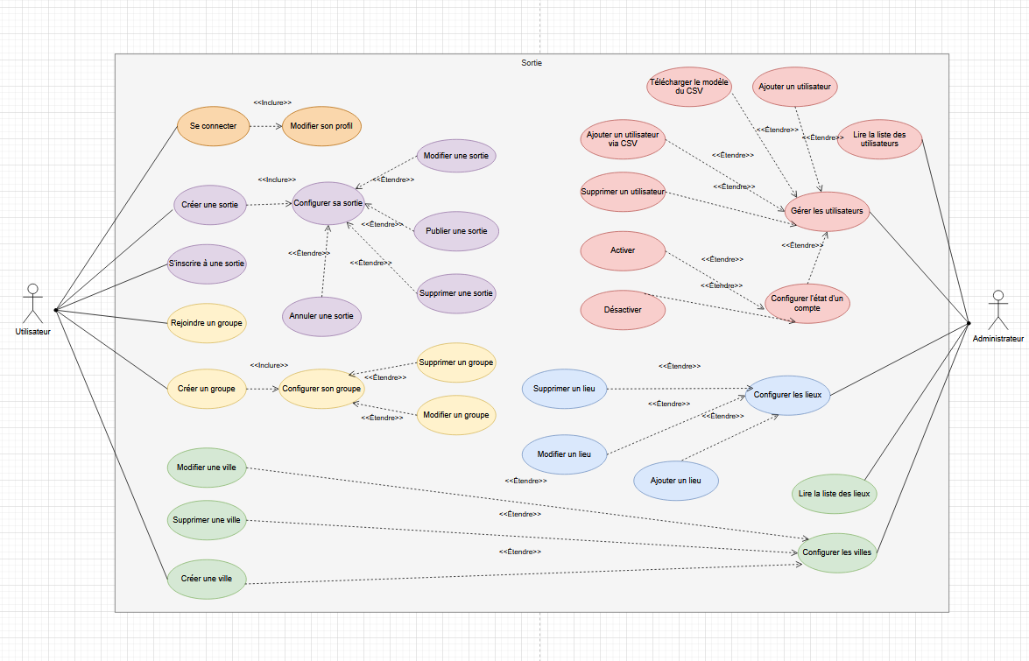
3 Conception Diagramme de Cas d’utilisation
©Sortir.com - 2025

Slide 9
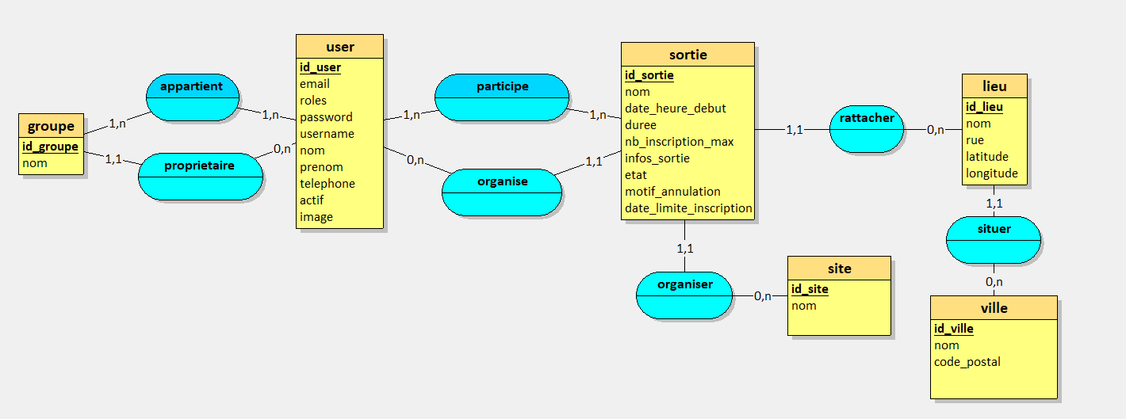
©Sortir.com - 2025
3 Conception Diagramme MCD

Slide 10
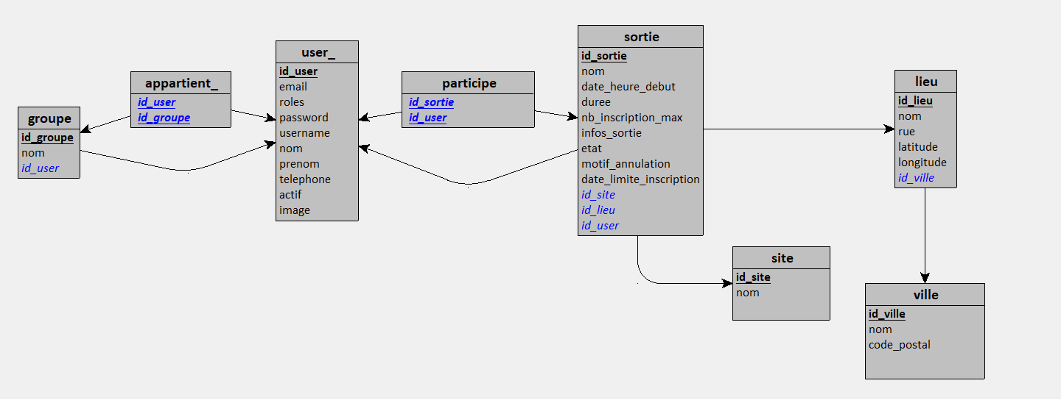
©Sortir.com - 2025
3 Conception Diagramme MLD

Slide 11
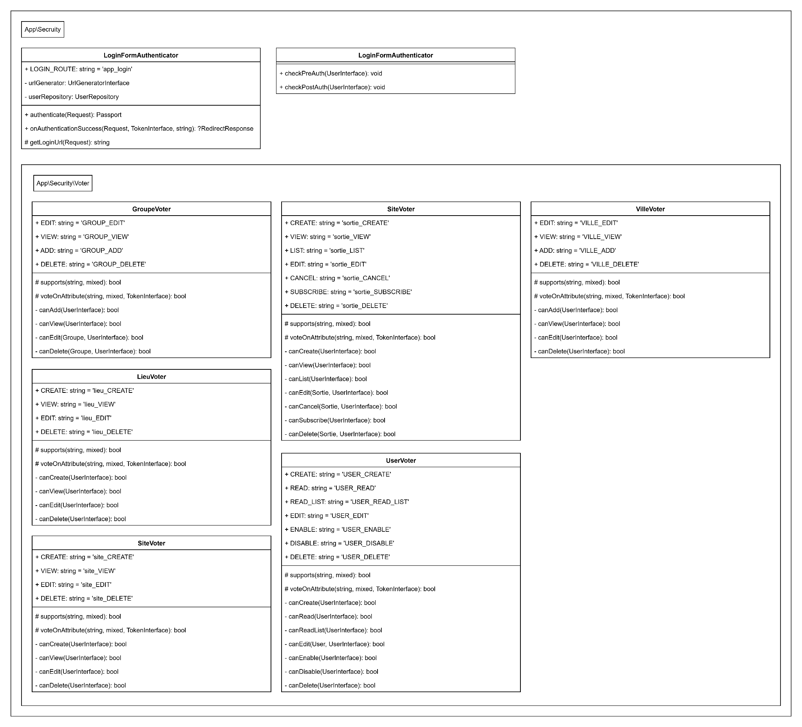
©Sortir.com - 2025
3 Conception Diagramme des Classes

Slide 12
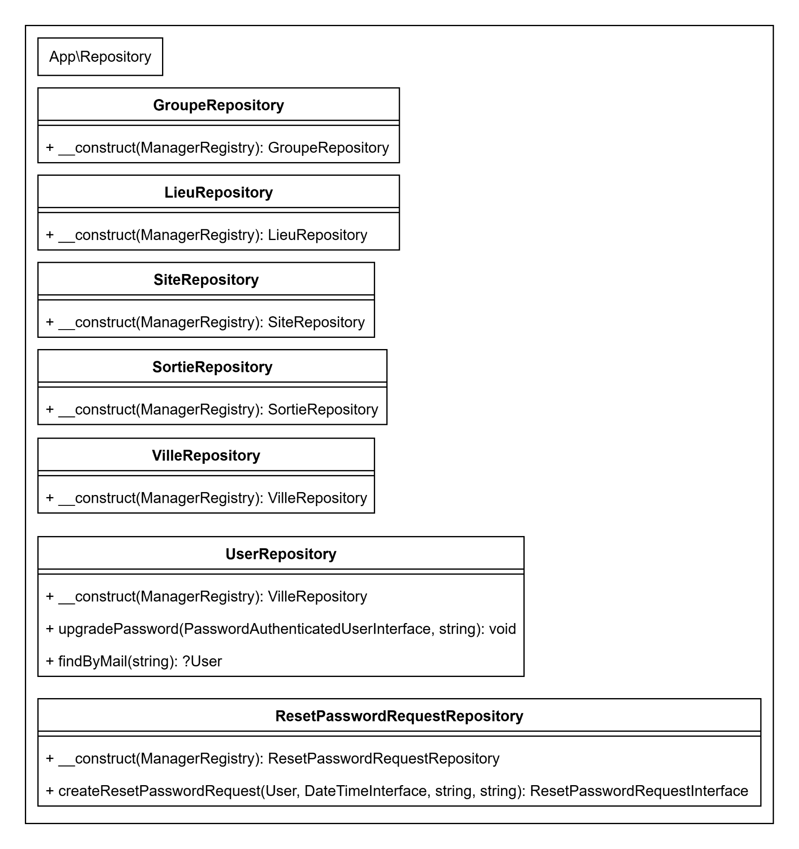
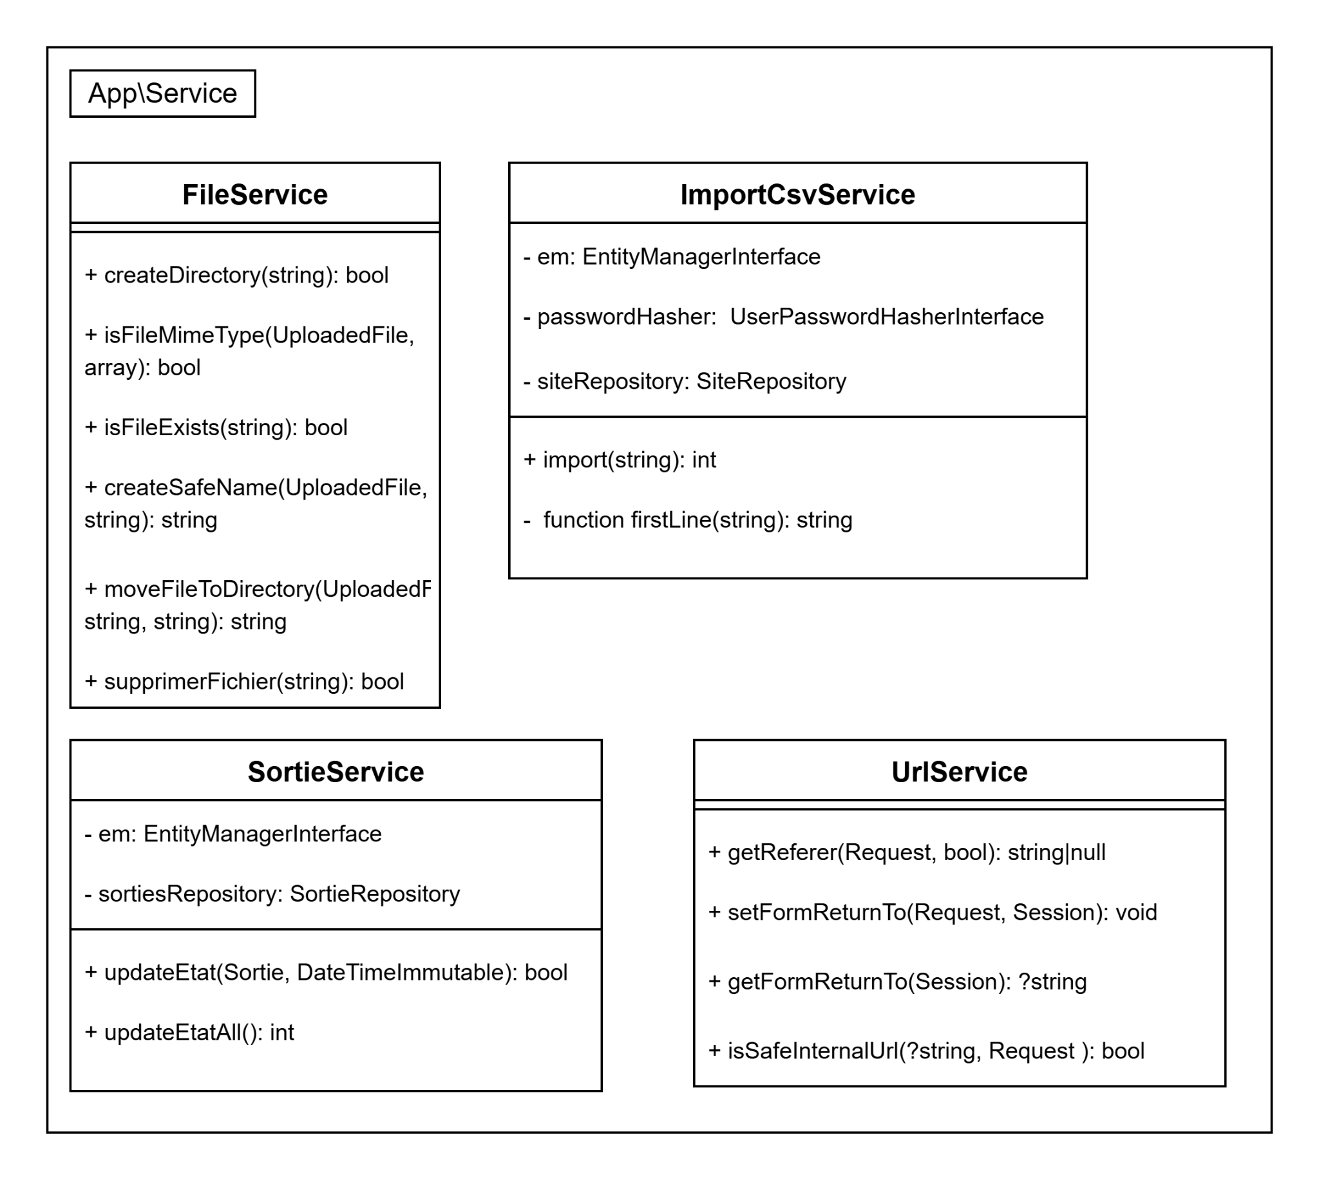
©Sortir.com - 2025
3 Conception Diagramme des Classes

Slide 13
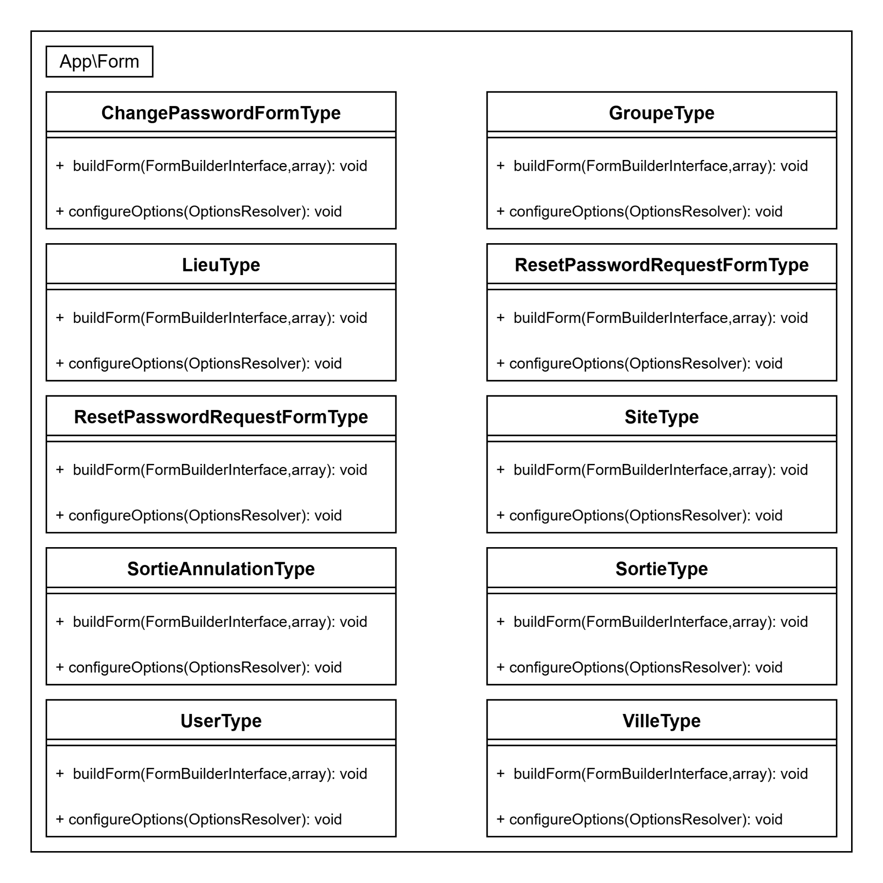
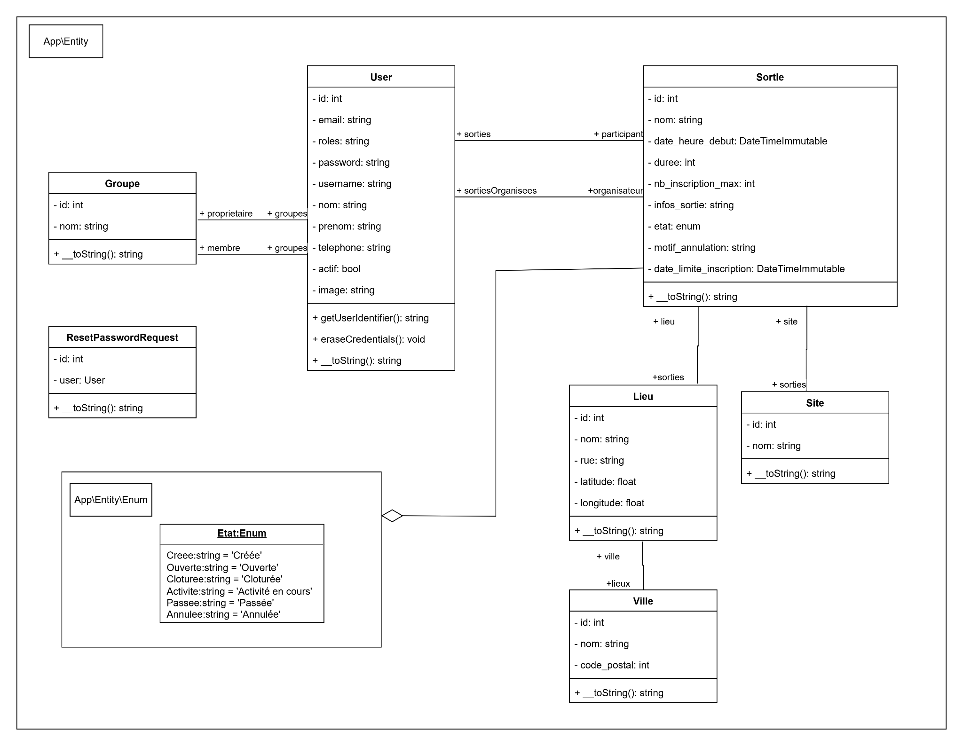
©Sortir.com - 2025
3 Conception Diagramme des Classes

Slide 14
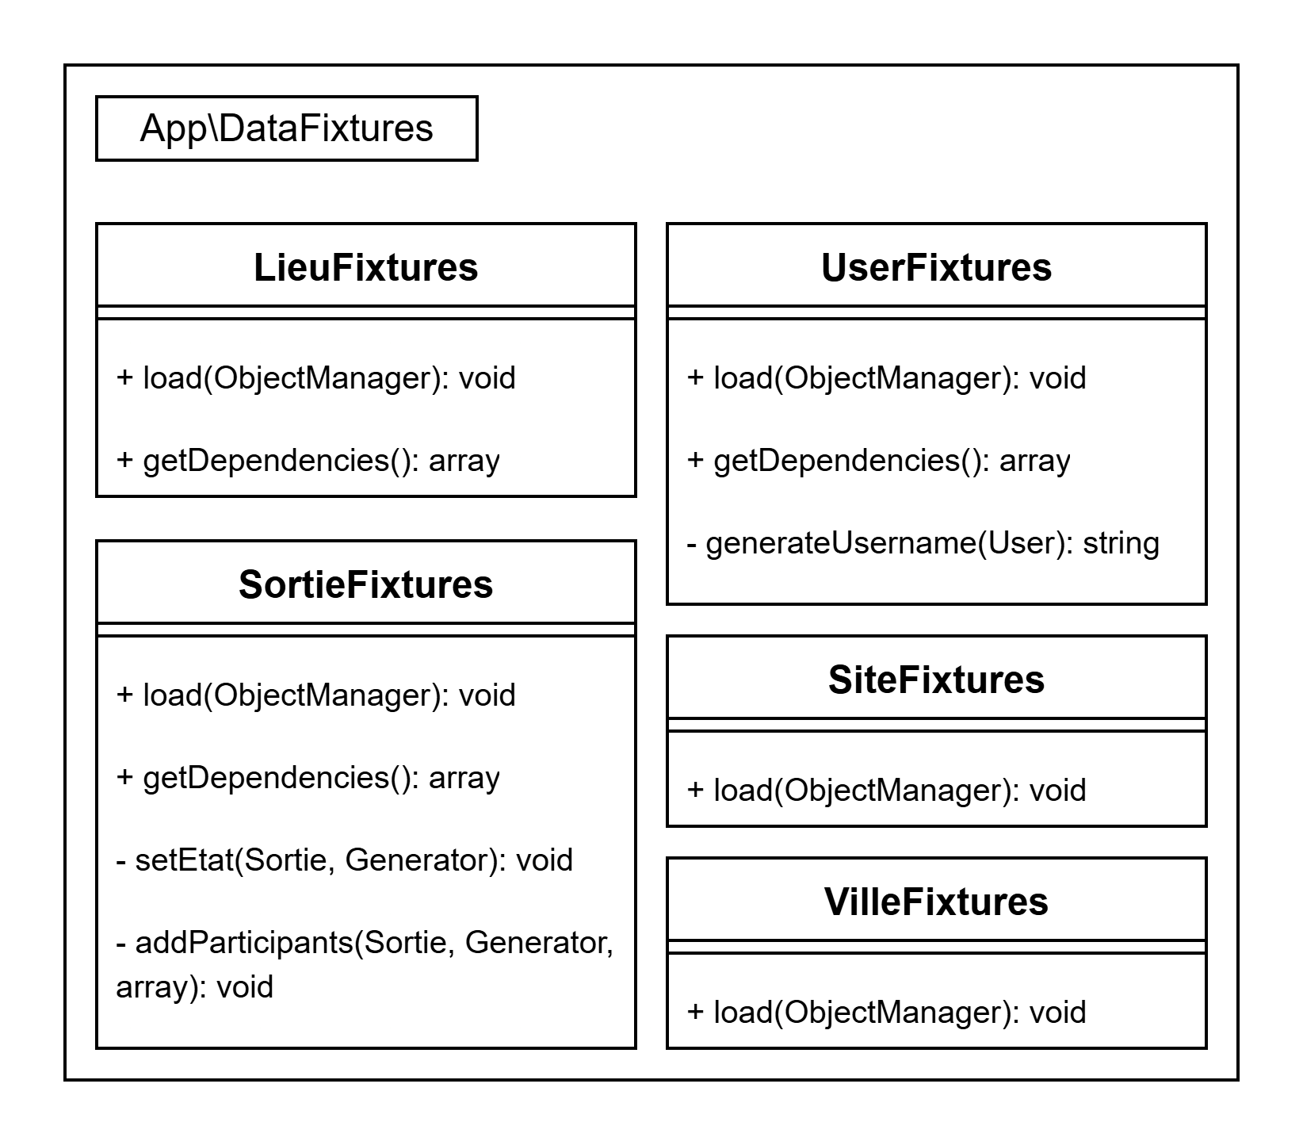
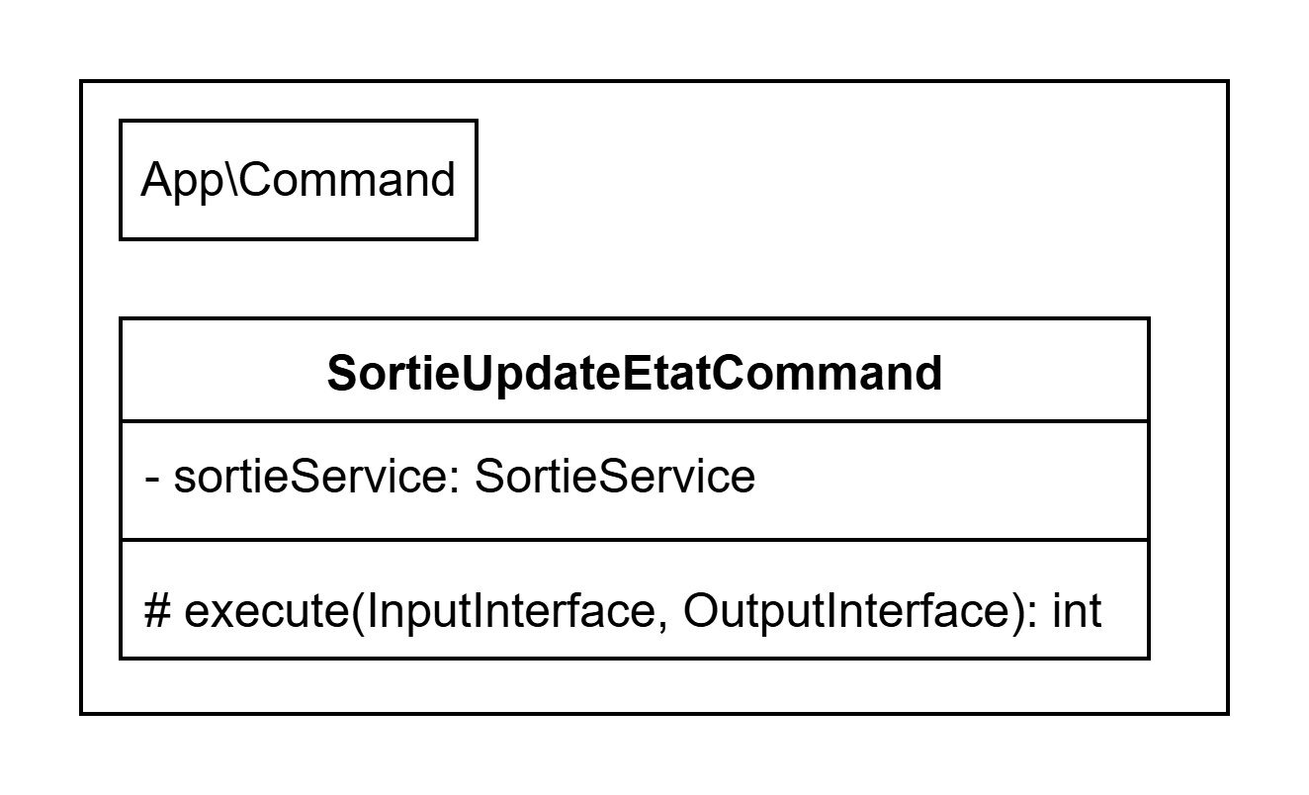
©Sortir.com - 2025
3 Conception Diagramme des Classes

Slide 15
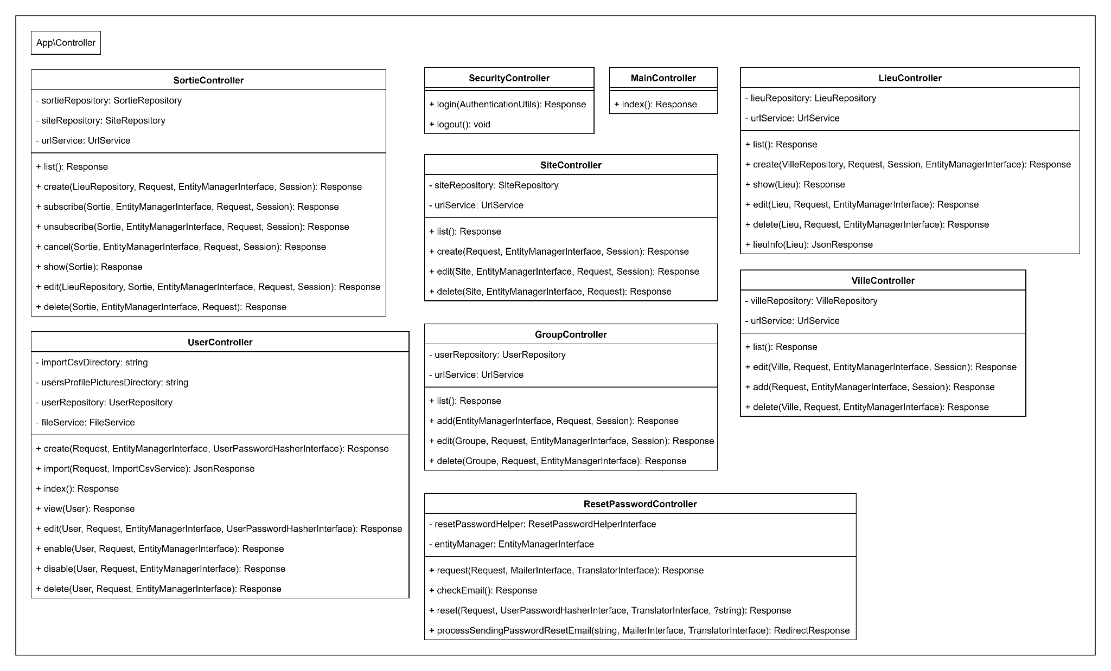
©Sortir.com - 2025
3 Conception Diagramme des Classes

Slide 16


4 Gestion de projet
Outils utilisé
©Sortir.com - 2025

Slide 17
5 Présentation du code
©Sortir.com - 2025
Objectif Principal :
Application de gestion de sortie

Slide 18

6 Devops
©Sortir.com - 2025
Intégration et développement continue :
Utilisation d’un github

